Slide 1
НАЦІОНАЛЬНИЙ УНІВЕРИСТЕТ БІОРЕСУРСІВ І ПРИРОДОКОРИСТУВАННЯ УКРАЇНИ
Кафедра конструювання машин і обладнання
Гурток: КОНСТРУЮВАННЯ МАШИН
ЗВІТ ПРО ДІЯЛЬНІСТЬ НАУКОВОГО ГУРТКА
ЗА 2021 – 2022 НАВЧАЛЬНИЙ РІК
Керівники: к.т.н., доц. Рибалко Вячеслав Миколайович,
Ст. викл. Матухно Наталія Вікторівна.

Slide 2
СПИСОК УЧАСНИКІВ НАУКОВОГО ГУРТКА
Марченко Ілля – МОБ 2001
Дяченко Олег – МОБ 2101
Стрілець Дмитро – МОБ 2101
Попович Костянтин – ГМАШ 1802
Оксімчук Богдан – ГМАШ 1802
Непростий Назар – МОБ 2101
ПУБЛІКАЦІЇ НАУКОВОГО ГУРТКА
За 2021 – 2022 навчальний рік опубліковано 1 теза доповіді

Slide 3
РОЗРОБКА КОНСТРУКЦІЇ ПУНКТУ СОРТУВАННЯ ПАПЕРОВИХ ВІДХОДІВ

Slide 4
Технологічна схема пункту сортування паперу

Slide 5
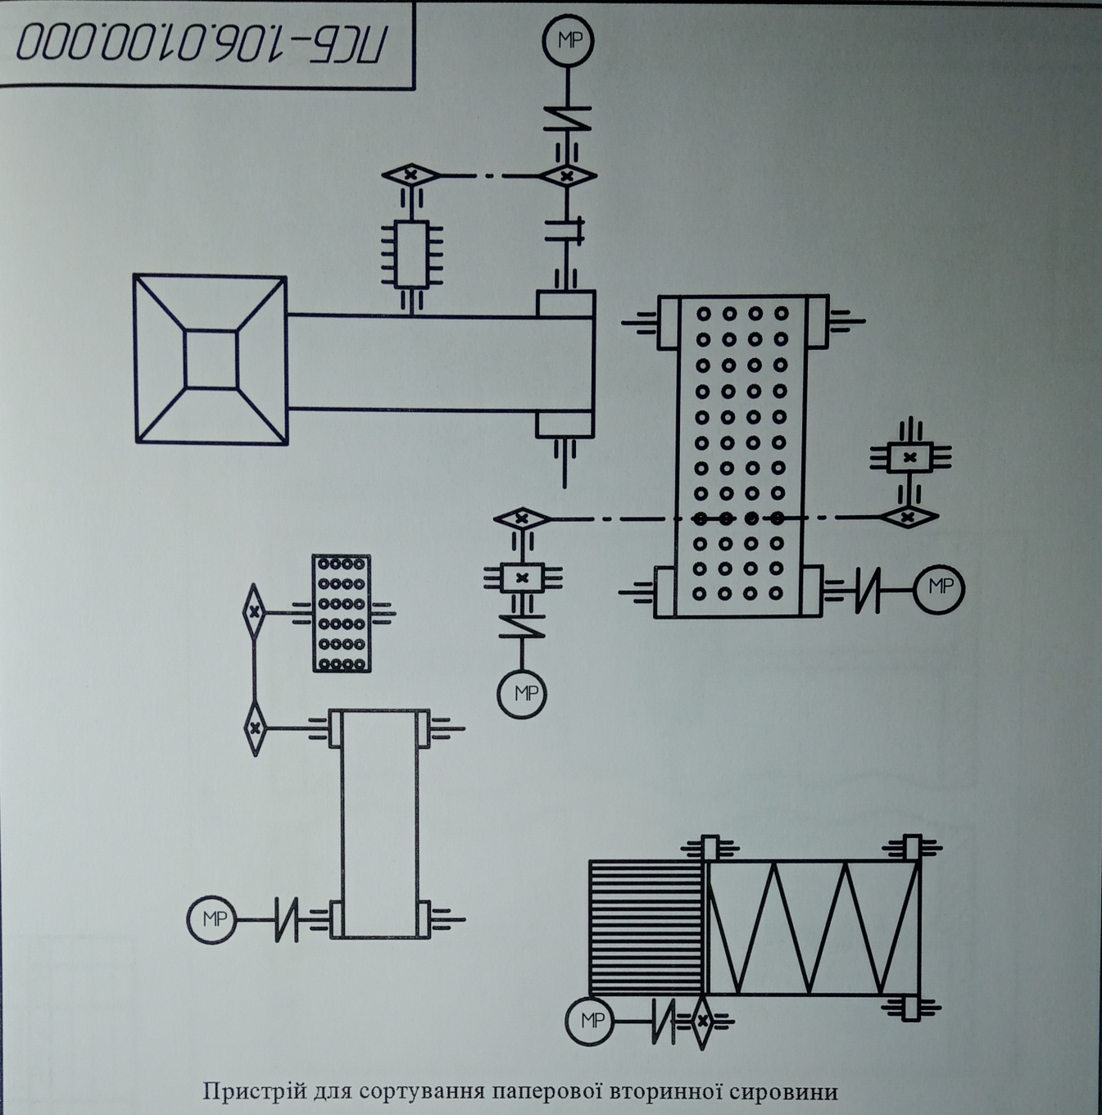
Кінематична схема пункту сортування паперу

Slide 6
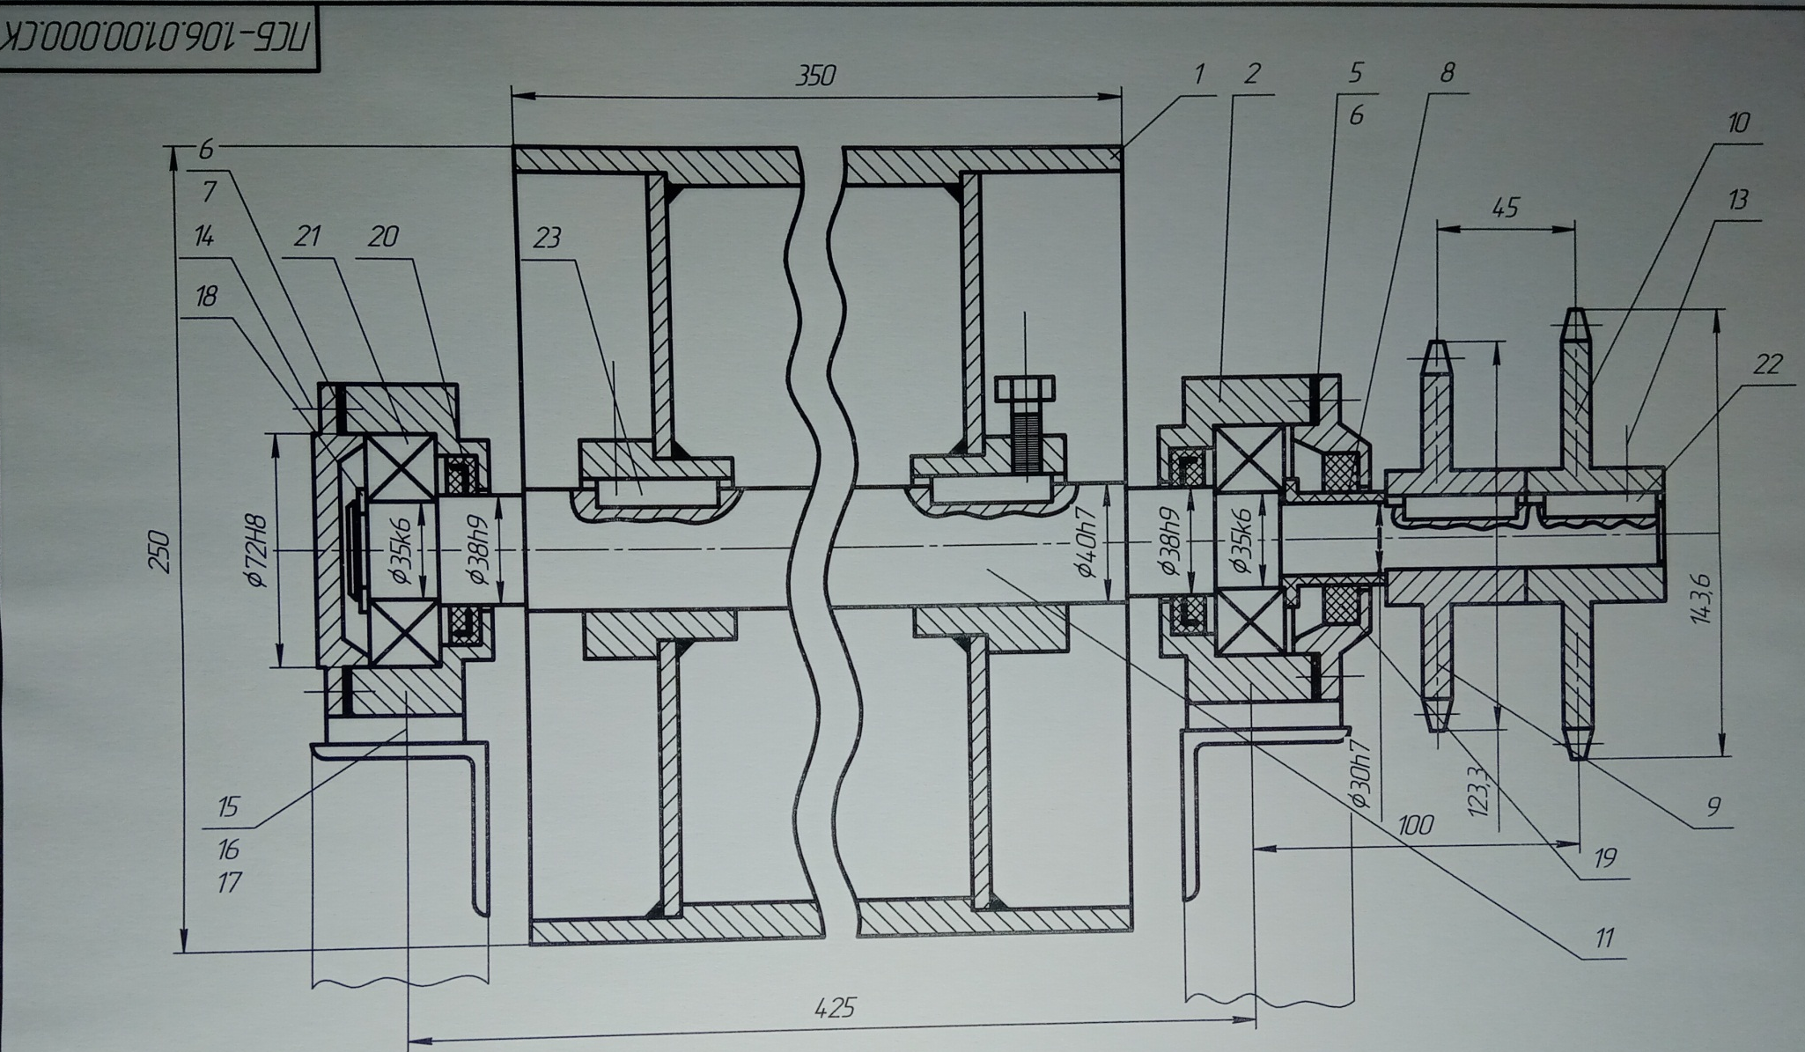
Складальний кресленик приводного валу

Slide 7
СТРАТЕГІЯ РОЗВИТКУ НАУКОВОГО ГУРТКА
(сектор наукових розробок)
Розробка конструкції конвеєра із сітчастою стрічкою.
Розробка конструкції приймального пристрою пункту сортування паперу.
3) Розробка механізмів ліній для переробки вторинних ресурсів.

Slide 8
СТРАТЕГІЯ РОЗВИТКУ НАУКОВОГО ГУРТКА
(організаційний сектор)
Залучення студентів до студентського конструкторського бюро
Залучення до гуртка талановитої і активної молоді.
Участь студентів гуртка в конкурсах наукових робіт, олімпіадах.
Налагодження та розвиток зв'язків із студентами і вченими з інших вишів, наукових установ і організацій.

Slide 9
Дякую за увагу!

